Slide 1
CENTRO AMBIENTAL EDUCATIVO ANCHIPURAC
LUCRECIA LLAREA
TOMAS TOSETTI
6°A DANTE ALIGHIERI

Slide 2
¿Qué es Anchipurac?
Anchipurac (“Rayo” en voz huarpe) es una propuesta educativa un centro ambiental.

Slide 3
¿Que función cumple?
Tiene entre sus propósitos motivar a los ciudadanos a través de la experiencia y el conocimiento a adoptar un estilo de vida pensando en las generaciones del hoy y del mañana.

Slide 4
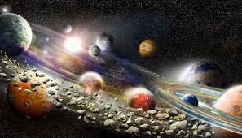
Globo Terráqueo
En el globo terráqueo nos mostraban a través de una pantalla como esta el mundo ahora ósea, nos mostraron pobreza, quema de arboles y bosques, contaminación ,etc.

Slide 5
Las tres R
Reciclar
Reducir
Reutilizar

Slide 6
Pantalla De Juegos
En este juego teníamos que generar aire para despejar el cielo moviendo los brazos.

Slide 7
MAQUETA
Nos mostraron una maqueta donde nos explicaba donde se encontraban distintos tipos de animales y plantas.

